Slide 1


Основи на програмирането
Откриване на курса
СофтУни
Трейнърски екип
Софтуерен университет
www.softuni.bg

Slide 2

Съдържание
Цели на курса
Учебна програма
Преподаватели
Изпити и оценяване
Учебни ресурси

Slide 3

Основи на програмирането
Цели на курса и учебна програма

Slide 4

Цели на курса
Курсът "Основи на програмирането" дава:
Въведение в един от най-търсените
програмни езици на пазара в България
Познания върху основни концепции от информационните технологии
Базово алгоритмично мислене
Първа крачка в един нов, вълнуващ свят

Slide 5

Учебна програма
Добре дошли в СофтУни. Откриване на курса. Първи стъпки в програмирането.
Прости пресмятания с числа
Условни конструкции (if конструкция)
Вложени условни конструкции (вложени if)
while-цикъл

Slide 6

Учебна програма (2)
for-цикъл
Вложени цикли
Подготовка за приемен изпит
Онлайн практически приемен изпит

Slide 7

Преподаватели и асистенти в курса

Slide 8
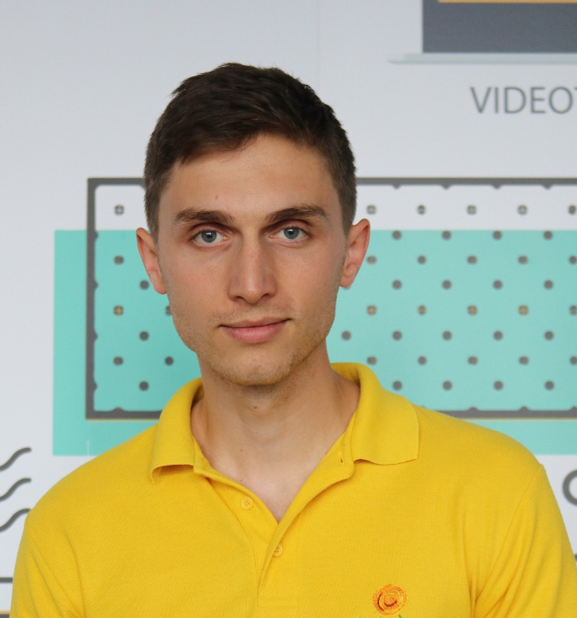
Преподаватели
Ивайло Димитров
Трейнър в СофтУни
Front-End Development
JS Core
Интереси в областта на .NET разработката
Опит като системен администратор

Slide 9
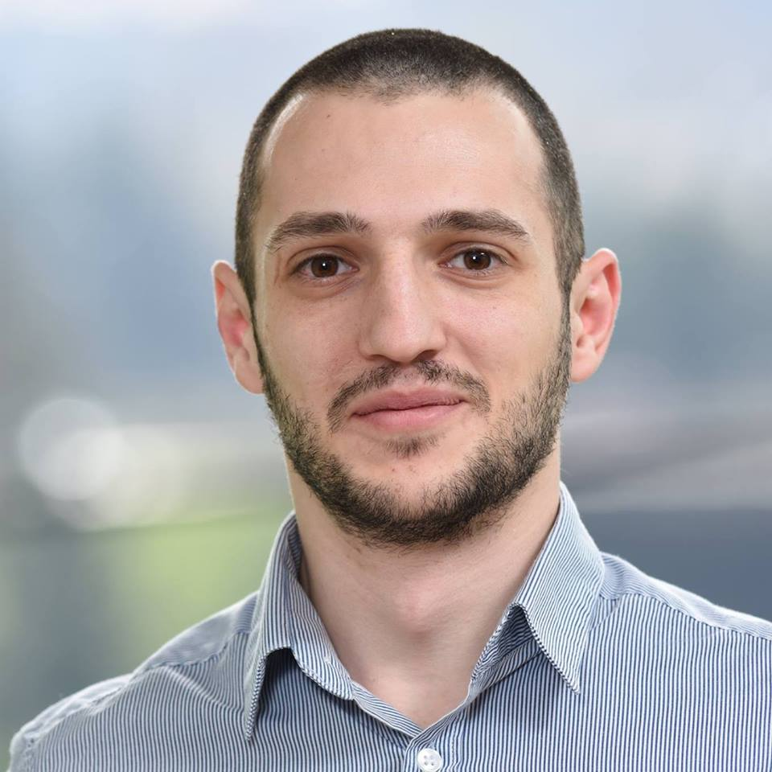
Преподаватели
Васил Инджев
.NET разработчик и R&D консултант
Бивш студент на СофтУни
Преподавател в курсовете Programming Basics
Интереси в областта на спорта

Slide 10

Преподаватели
Антония Атанасова
Опит във Front-end разработка
Технически трейнър в СофтУни
Студент – Софтуерно инженерство в СофтУни, Бизнес информатика в УНСС
Свободна практика - дигитален маркетинг / изработка на уеб сайтове

Slide 11
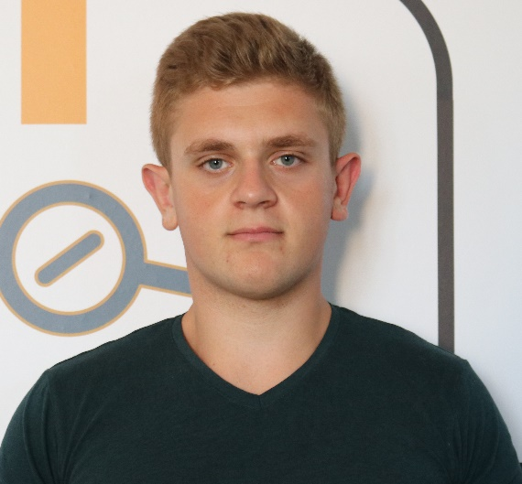
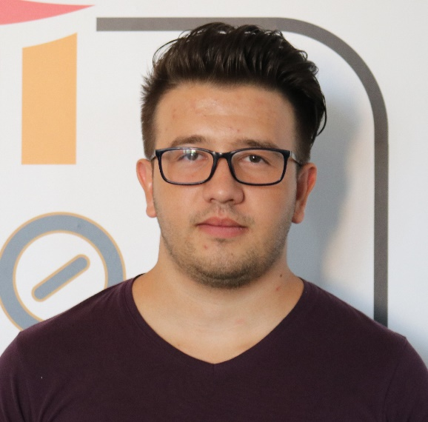
Асистенти
Николай Данев
Студент в СофтУни
Опит в програмирането с разработка на уеб и игри
Стоян Стоянов
Студент в СофтУни
Опит в програмирането с езика C#

Slide 12

Основи на програмирането
Домашни, изпити и оценяване

Slide 13

Упражнения и домашни
Упражненията са много важни!
Програмирането се учи с писане, много писане!
Трябва да програмирате всеки ден!
Във всяко учебно занятие има задачи
Решаваме част от задачите в клас
Останалите остават за домашно
Решенията се качват в judge системата: judge.softuni.bg

Slide 14
Упражнения и домашни (2)
Срок за качване на решения в Judge
7 дни след занятието
22 Септември - краен срок след третото занятие
Ако НЕ са решени поне 80% от задачите, студентът преминава в онлайн форма на обучение

Slide 15

Система за онлайн оценяване
Всички изпити и домашни се тестват автоматизирано
През онлайн judge система: judge.softuni.bg
Ще я ползвате на всяко учебно занятие
Влиза се с вашия softuni.bg акаунт

Slide 16
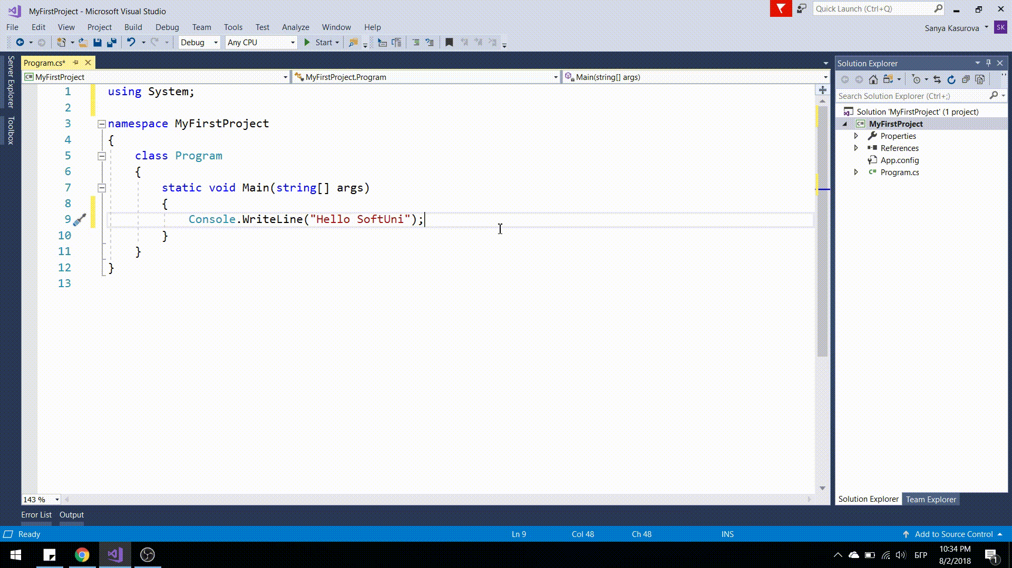
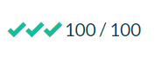
Как работи тестването в Judge системата?
Качвате сорс кода (програмата)
Програмата се проверява с поредица тестове
За всеки успешен тест получавате точки

Slide 17

Онлайн практически изпит
Курсът "Основи на програмирането" завършва с онлайн практически изпит – 3 и 4 Ноември
Срок ранно плащане – 17 Септември (50лв)
6 задачи за 4 часа в judge системата
Задача с прости операции и пресмятания
Задача с условни конструкции
Задача с вложени условни конструкции
Задача с while-цикъл
Задача с for-цикъл
Задача с вложени цикли

Slide 18

Резултати от приемен изпит
Резултати от приемен изпит
Резултат < 4.00
Повтаряне на курса Programming Basics
Резултат >= 4.00
Записване на Technologies Module

Slide 19



Домашни 10%
Оценяване
Форум 10%
Изпит 90%

Slide 20

Ресурси
Какво ни трябва за курса?

Slide 21

Сайт на курса и материали
Официален сайт на курса "Основи на програмирането":
Влизайте редовно във форума на СофтУни:
Обсъждайте задачите с колеги
Намирайте решения на всички задачи
Споделяйте код / решения / идеи / проблеми
https://softuni.bg/courses/programming-basics/
https://softuni.bg/forum

Slide 22


Слайдове, видео, домашни
Всички слайдове, видео, домашни, проекти и други материали са отворени с публичен достъп
Посетете сайта на вашия курс, за да ги изтеглите

Slide 23

"Въведение в програмирането със C#"
Учебник по основи на програмирането
"Въведение в програмирането със C#", Светлин Наков и колектив, 2017, ISBN 978-619-00-0636-7
Свободна за прочит: csharp-book.softuni.bg

Slide 24

"Въведение в програмирането със C#"(2)
Учебник по основи на програмирането
"Въведение в програмирането със C#", Светлин Наков и колектив, 2015, ISBN 9789544005276
Налични са българска и английска версия (в PDF, HTML, ePub, Kindle и други формати)
Свободно изтегляне от: introprogramming.info
Хартиено копие → попитайте в СофтУни
В курса се обхващат първите 6 глави (до цикли), останалата част от книгата се покрива в курса Programming Fundamentals

Slide 25


Препоръчителен софтуер
Софтуер за обучението в настоящия курс:
Microsoft Windows (Win 10 / Win 8.1 / Win8 / Win7)
Visual Studio Community 2017 (безплатна версия на VS 2017)
Visual Studio 2015 / 2013 / 2012 също може (но не се препоръчва)
Алтернативи:
MonoDevelop (за Mac, Linux и Windows)
.Net Fiddle (директно в браузър)

Slide 26
https://softuni.bg/courses/programming-basics

Slide 27






СофтУни диамантени партньори

Slide 28






СофтУни диамантени партньори

Slide 29

Лиценз
Настоящият курс (слайдове, примери, видео, задачи и др.) се разпространяват под свободен лиценз "Creative Commons Attribution-NonCommercial-ShareAlike 4.0 International"
Благодарности: настоящият материал може да съдържа части от следните източници
Книга "Основи на програмирането със Java" от Светлин Наков и колектив с лиценз CC-BY-SA

Slide 30
Обучения в СофтУни
Software University – High-Quality Education, Profession and Job for Software Developers
softuni.bg
Software University Foundation
http://softuni.foundation/
Software University @ Facebook
facebook.com/SoftwareUniversity
Software University Forums
forum.softuni.bg

